Slide 1
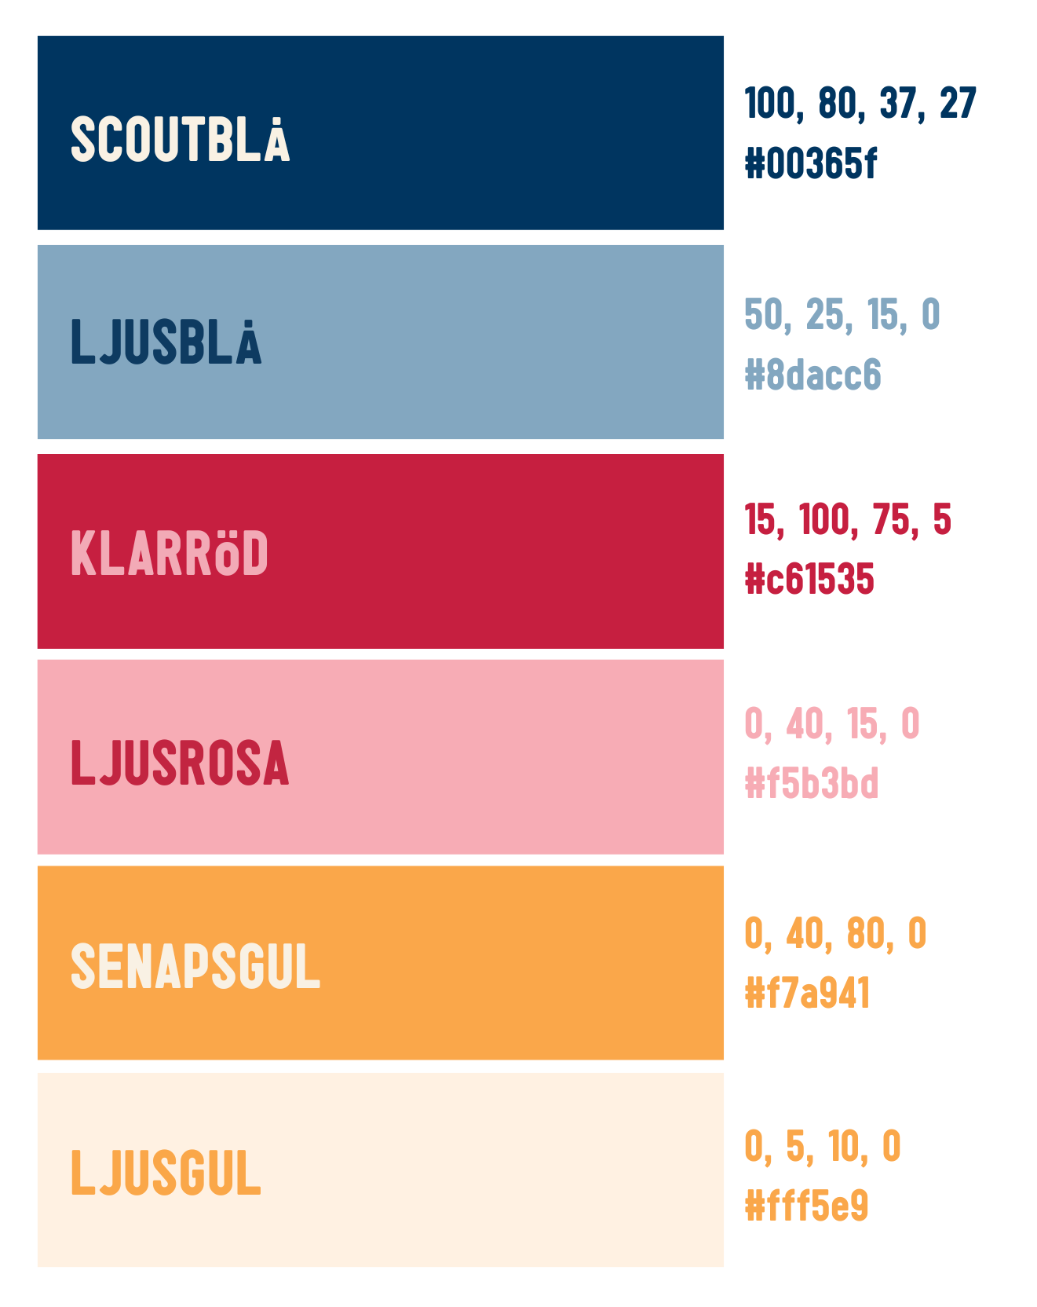

Bildbank
Färger
För fler, se Scouternas bildbank här
Se Scouternas mediearkiv här
med Jamboreebilder här.
Tänk på att färger på text och bakgrund har hög kontrast så det är lätt för alla att läsa
Typsnitt
Rubriker: Franklin Gothic Medium
Annan text i presentationen: Franklin Gothic Book Regular

Slide 2




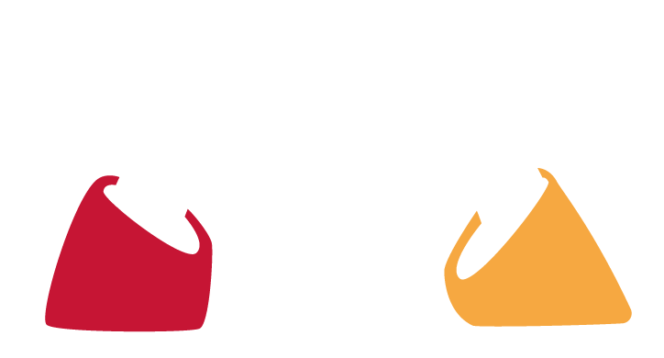




























Slide 3
Jamboree26
Sveriges nationella jamboree

Slide 4
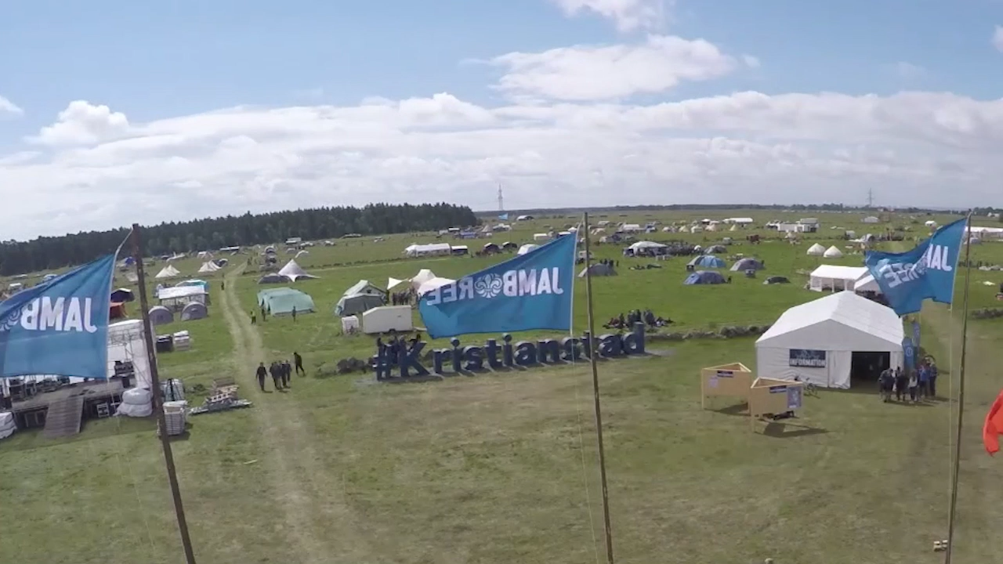
Notes:
Promofilm för Jamboree26.
Filmen har ljud, så se gärna till att högtalare är inkopplade och att volymen är på bra nivå.
Filmen startar automatiskt när du växlar till den här bilden.

Slide 5
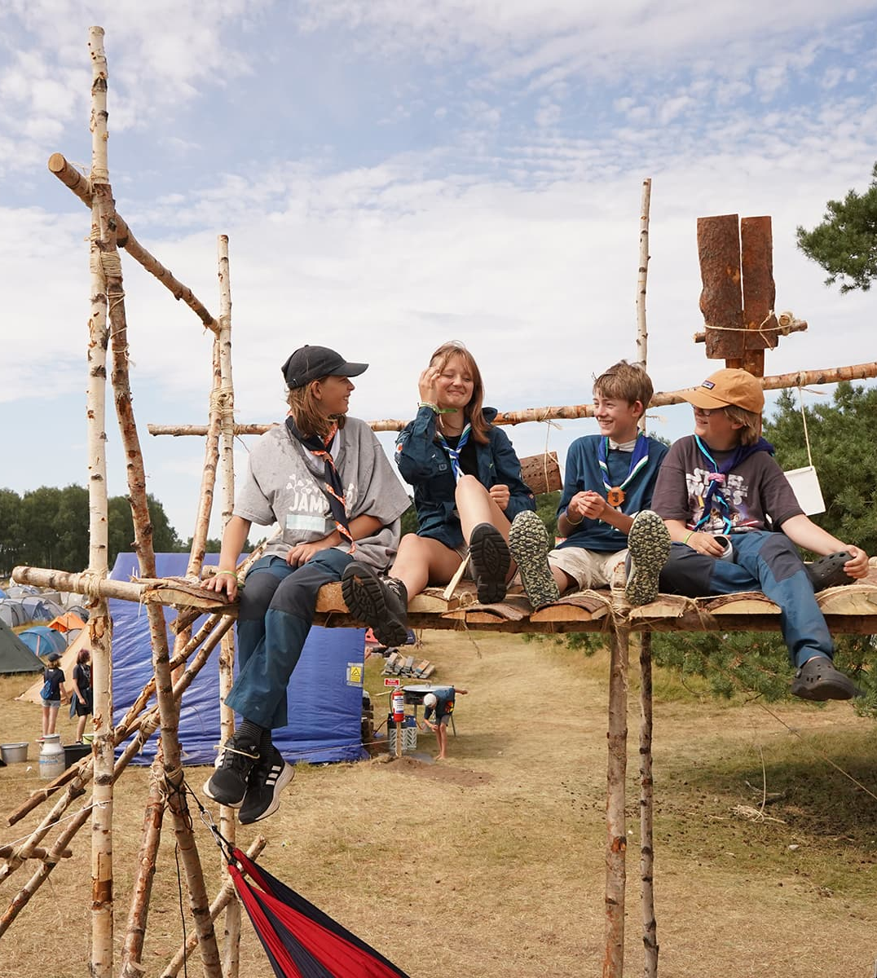
Nationell jamboree
Hela Scoutsveriges läger
Upplev gemenskap, inspireras och se rörelsens bredd
Utvecklar program, innehåll och upplevelser
Notes:
Nästa sommar är det dags igen för svensk nationell jamboree!
En nationell jamboree är ett gemensamt läger för alla scouter i hela Sverige, och även internationella gäster är välkomna. I Sverige har vi nationell jamboree vart fjärde år, och vi har tidigare haft det 2017 och 2022.
Förutom att det är superkul med nationell jamboree så är det också en unik möjlighet både för alla scouter och för oss som kår att uppleva scoutrörelsens gemenskap, att inspireras av andra och se rörelsens bredd.
Med hjälp av de nationella jamboreerna kan vi – alltså alla vi scouter i Sverige – utveckla vårt scoutprogram, innehåll och upplevelser, och det kan vi sedan använda på olika sätt även efter jamboreen.

Slide 6
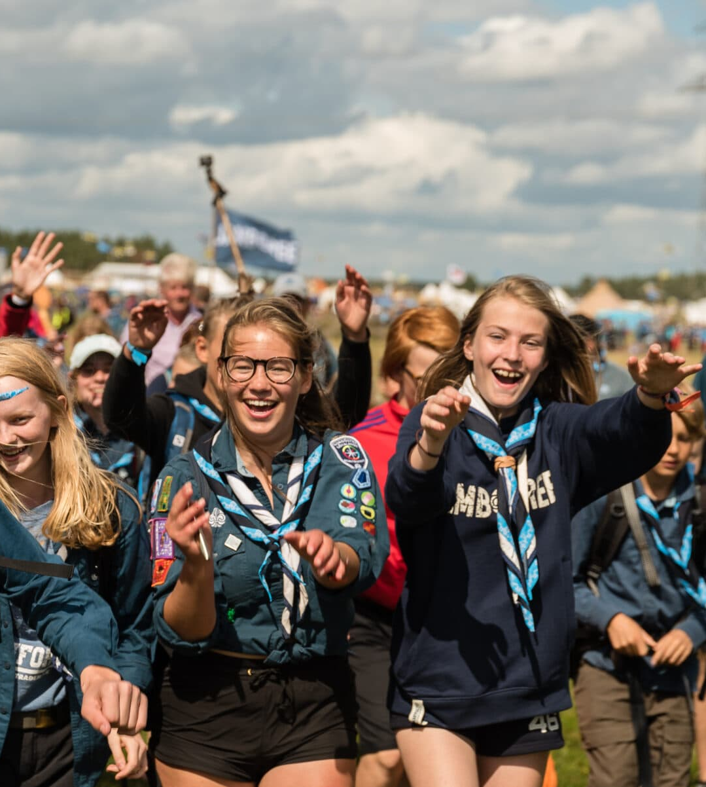

Jamboree26
25 juli – 1 augusti
Norra Åsum, Kristianstad
Tema: Tillsammans
10 000–15 000 scouter
  Varav 1000–2000 utländska
Notes:
Och nästa sommar är det alltså dags igen! Då samlas åter igen alla Sveriges scouter för att fira jamboree, och den här gången är det Jamboree26.
Jamboree26 äger rum 25 juli till 1 augusti. För funktionärer börjar lägret 22 juli och slutar 3 augusti.
Lägerplatsen är samma som för Jamboree22, Norra Åsum utanför Kristianstad. Det är ett stort evenemangsfält som ägs av Kristianstad kommun. Kommunen har redan ordnat mycket praktisk infrastruktur som vatten, avlopp och fiberkablar, men utöver det är det ett tomt fält där vi kommer bygga upp en hel stad för en vecka!
Varje nationell jamboree har ett tema, och på Jamboree26 är temat: Tillsammans. I stort handlar det om sånt som delaktighet, demokrati, gemenskap och att vi är starkare tillsammans.
Det är redan jättestort intresse från utländska scoutkårer att komma på Jamboree26, till exempel från länder som Australien, Österrike, Bangladesh, Belgien, Kanada, Tjeckien, Estland, Finland, Frankrike, Tyskland, Irland, Kenya, Liberia, Norge, Pakistan, Sierra Leone, Schweiz, Uganda, Storbritannien, USA

Slide 7
Hur åker vi?
[fyll på information om kårens resa]
Notes:
Jamboree26 är för ALLA scoutkårer i Sverige, oavsett samverkansorganisation.
Programmet på lägret kommer vara anpassat för upptäckare och uppåt, men spårare får också vara med om kåren vill ta med även dem. Spårarna får då om de vill vara med på upptäckarprogrammet, men det kanske kräver lite extra ledarstöd, och de kommer kunna hänga i upptäckarhubben.
Även för ledare och funktionärer kommer det finnas aktiviteter, häng och gemenskap som man kan göra på sin lediga tid.
Om du är roverscout, alltså mellan 18 och 25 år, kommer det också finnas ett särskilt roverprogram, och det är något som är helt nytt för den här jamboreen. Roverprogrammet kommer vara anpassat så att du kan delta i det vid sidan av ditt funktionärs- eller ledaruppdrag på lägret.

Slide 8
Temat: Tillsammans
Deltagare ➡️ Medskapare
Arenor, möjligheter och forum
Demokrati
Att ha någon vid sin sida
Lyssna, göra sin röst hörd och bli lyssnad på
En samlad svensk scoutrörelse
Notes:
Temat för Jamboree26 är Tillsammans. Det betyder att vi alla skapar lägret tillsammans.
Vi vill att alla scouter, alla kårer, istället för att känna att de bara åker och ”konsumerar” jamboreen, att de är där och är medskapare. Alla är en del av lägret och tillsammans skapar vi Jamboree26.
Exakt hur det kommer ta sig konkreta uttryck på lägret vet vi inte än, men det finns massor av idéer och det är bara fantasin som sätter gränser.
Det kommer finnas extra många arenor, möjligheter och forum där alla är med och medskapar lägret och upplevelsen på olika sätt.
En viktig del av det är också demokratiaspekten, för om vi alla ska vara med och skapa Jamboree26 så måste alla få chansen att göra sig hörda och vi måste samarbeta tillsammans under demokratiska former.

Slide 9
En dag på Jamboree26
Förmiddag – program
Lunch på byn
Eftermiddag – hubbtid
Middag på byn
Kväll – hubbtid, fest eller show
Notes:
Så, hur kan en dag på Jamboree26 se ut?
På förmiddagen är tanken att det är program. Programmet kommer vara olika för varje åldersgrupp och det kommer utgå ifrån de fem utvecklingsområdena i Scouternas nya programplattform: tanken, kroppen, gruppen, livsfrågorna och känslorna
Lunch och middag kommer man äta med kåren i sin lägerby.
På eftermiddagen är de olika åldershubbarna öppna, där det finns massor av kul spontanaktiviteter och caféer, där man kan hänga och ha kul med sina kompisar och träffa nya vänner från andra kårer. Det kommer också finnas olika centrumtorg, och Lägershoppen och olika utställare.
På kvällen är hubbarna oftast också öppna men det kan också vara andra aktiviteter då, som invigningsshow, lägerbål eller Tillsammansfest.

Slide 10
Anmälan
Kåren anmäler via Scoutnet
Anmälan öppnar [öppningstid] och stänger [stänger]
Notes:
Kåren anmäler sig via Scoutnet, och kåren kan också ta in anmälan från sina medlemmar direkt i scoutnet.
Anmälan öppnar i slutet av oktober 2025 och stänger någon gång i februari 2026. Det kommer finnas möjlighet till efteranmälan mot en högre avgift.
Funktionärer anmäler sig direkt till lägret via Scoutnet
Funktionärsanmälan stänger i april 2026

Slide 11
Deltagaravgifter
Scouter: [skriv in kårens avgift]
Ledare:
Avgiften inkluderar lägeravgift, resa t/r och gemensamt materiel
[lägg till ev ytterligare som ingår]

Slide 16
Notes:
Tack!

